Slide 1

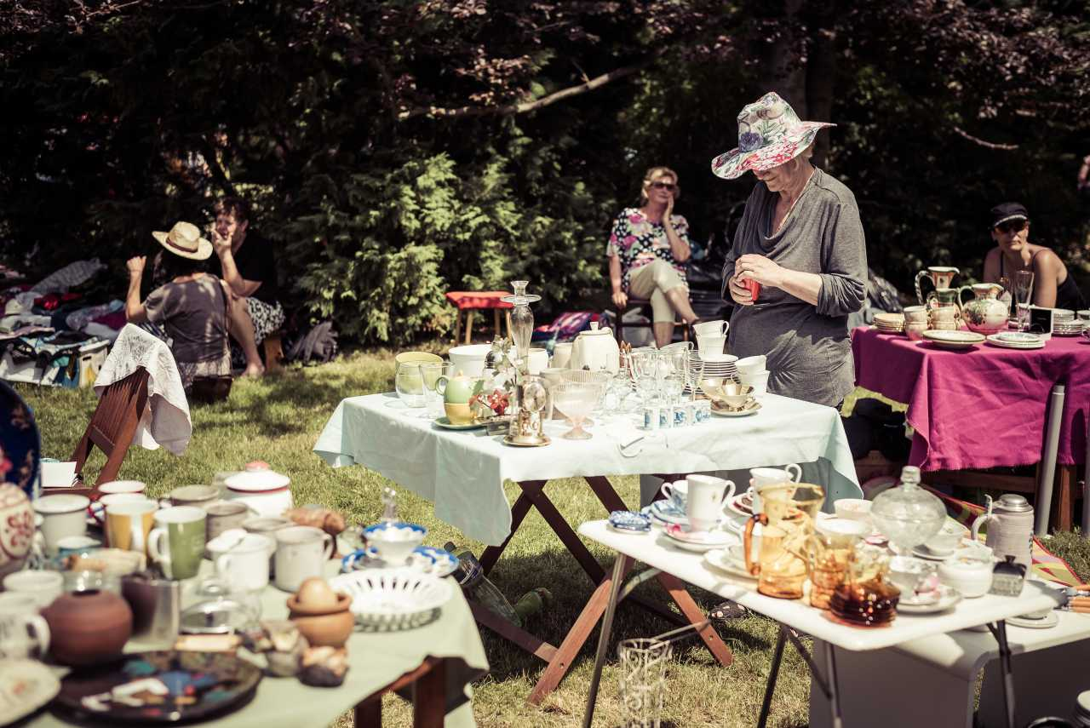
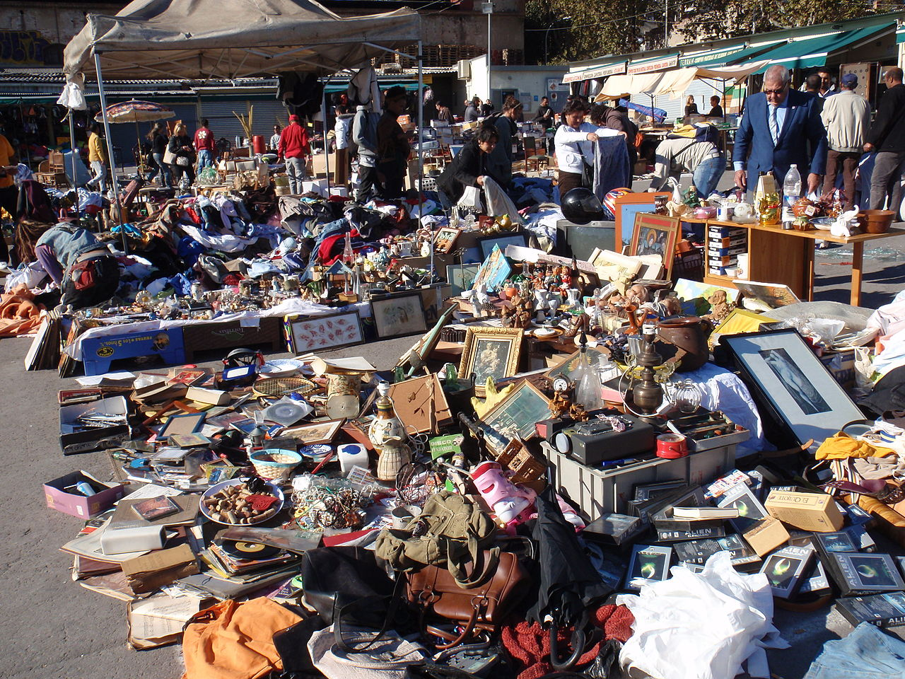
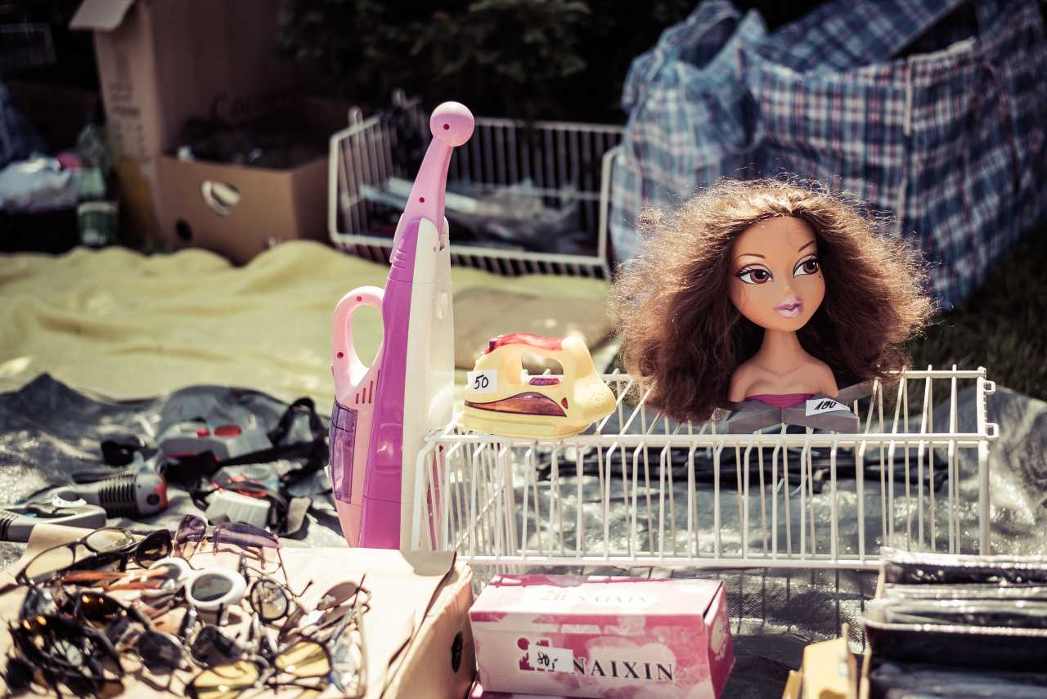
NO – Klub volného času v Soběnicích
pod záštitou obecního úřadu Liběšice
Místo: Dětské hřiště v Soběnicích
Počet prodejních míst omezen – rezervace nutná
tel. 602 176 730 , 724 807 879
Sháníte něco s duší a příběhem?
Přijďte prodat, koupit nebo vyměnit!
členové klubu VČS se těší na Vás
BLEŠÍ TRH v Soběnicích
14.6.2025 od 9:00 – do 12:00hod.

